Slide 1

Change Your Perspective
Build Your Confidence
Saat perspektif berubah, tantangan menjadi peluang, keraguan menjadi keyakinan, dan target menjadi pencapaian
6 Agustus 2026

Slide 2
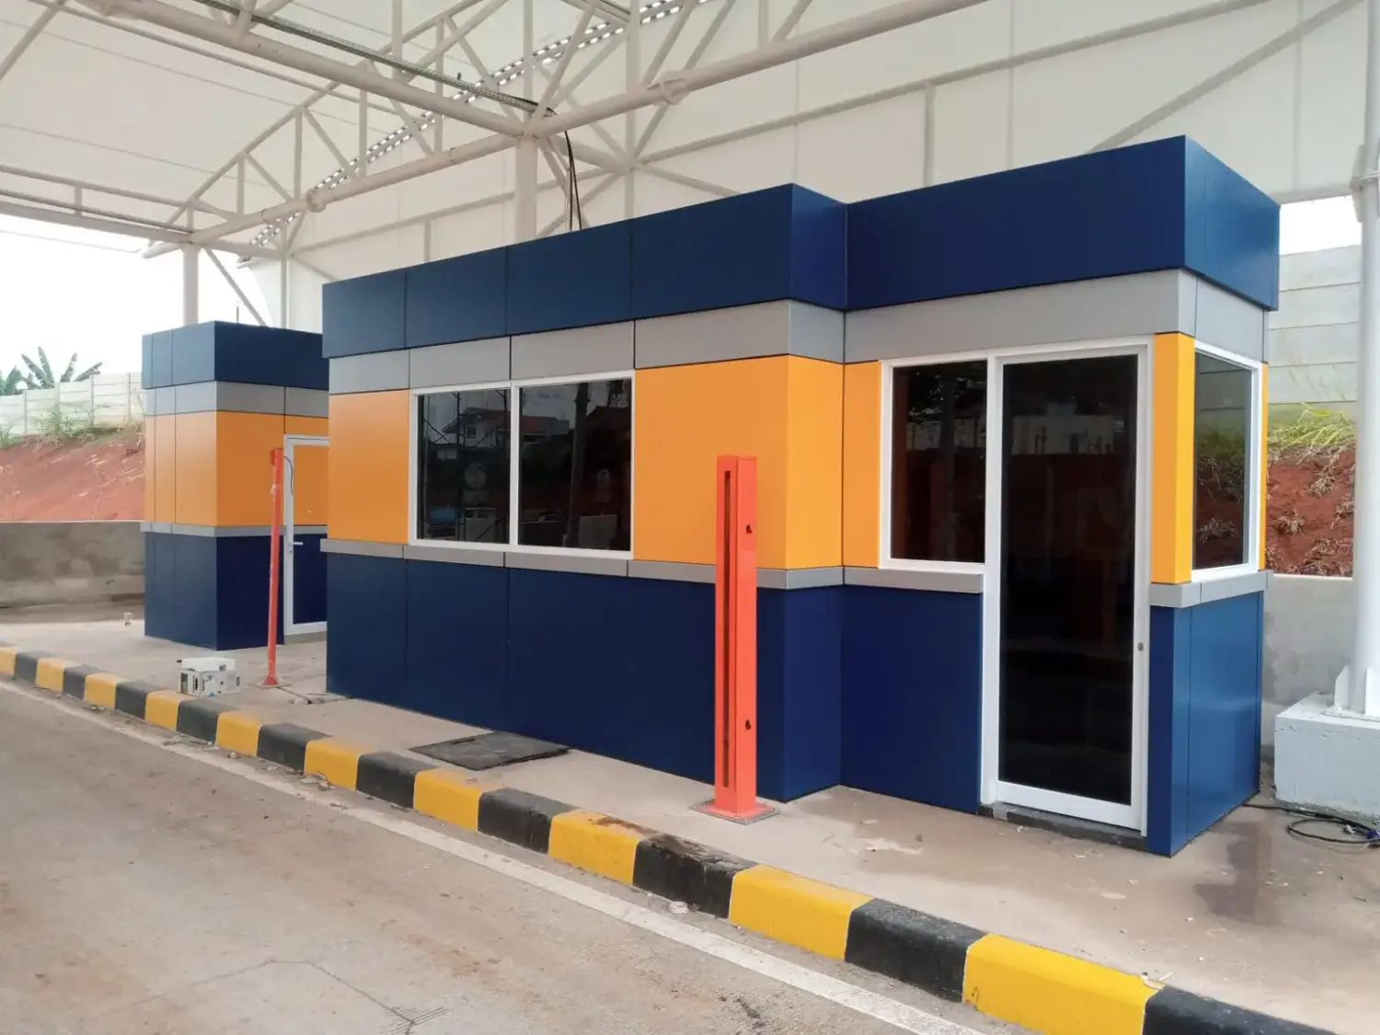

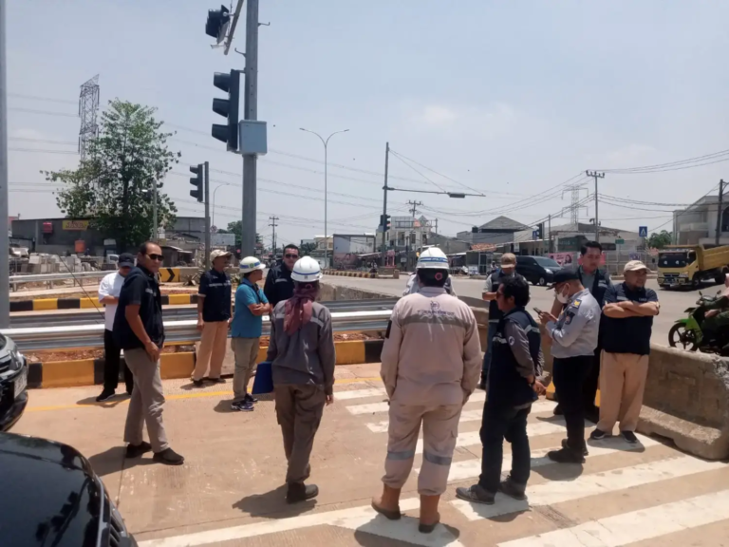

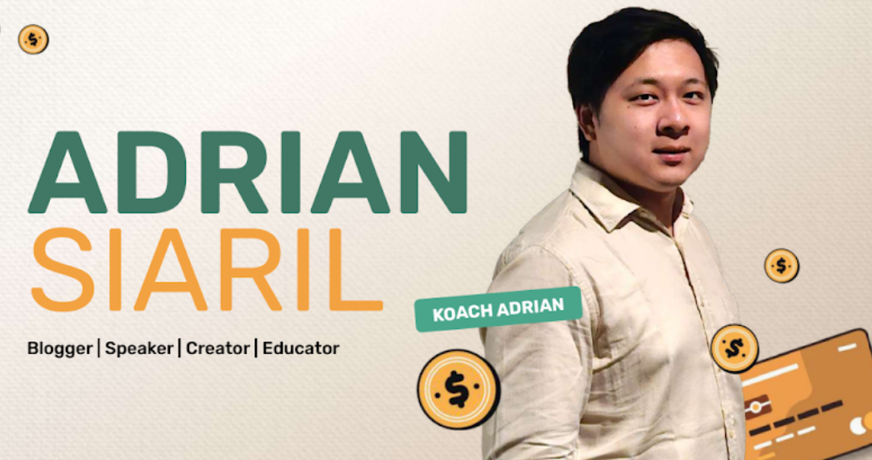
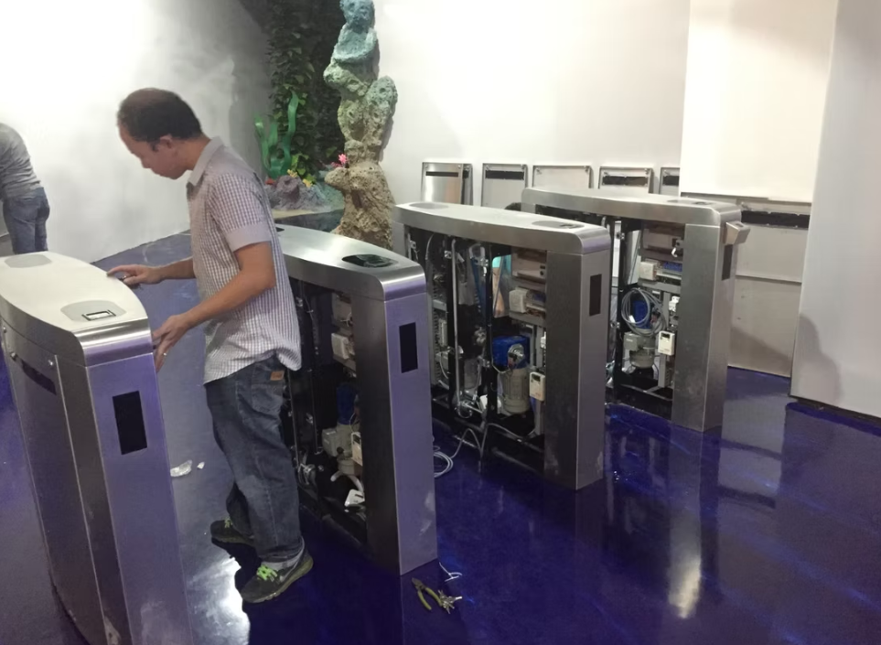
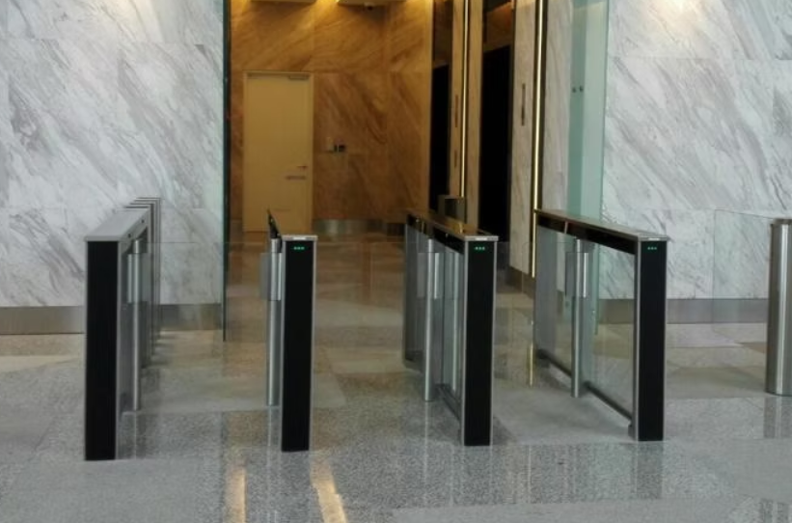




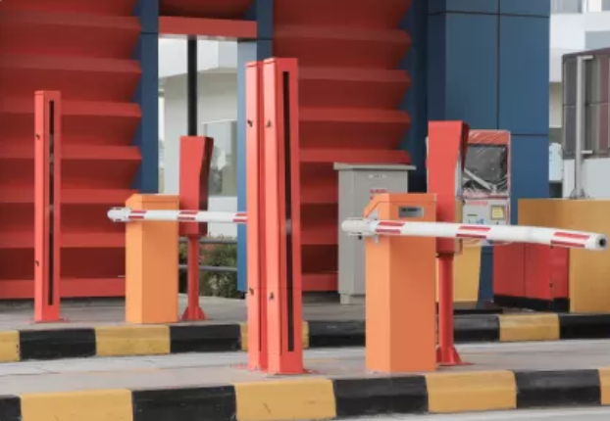

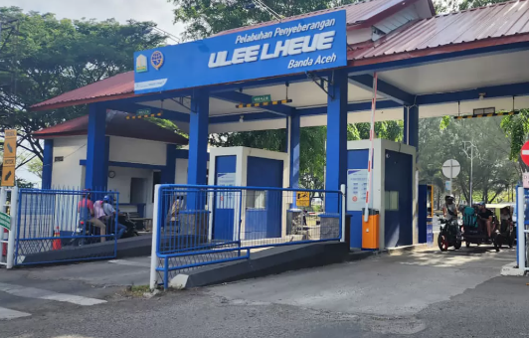
Siapa ini sok-sok ngajarin kita?
Direktur PT. Sinergi Solusi Integrasi
Pendiri PT. Solusi Akademi Sukses
Komisaris PT. Altera Cipta Teknologi
Investor PT. Solusi Nutri Sehat dan PT. Selera Nutrisi Sehat
Konsultan PT. Module Intracs Yasatama

Slide 3
DISCLAIMER
Fakta
BTN adalah singkatan dari Bank Tabungan Negara
Garansi: Materi ini 100% bebas AI

Slide 4
DISCLAIMER
Fakta
Opini/Pendapat
BTN adalah singkatan dari Bank Tabungan Negara
Pelayanan Bank Tabungan Negara sangat memuaskan

Slide 5
DISCLAIMER
Fakta
Opini/Pendapat
Hipotesa/Analisa
BTN adalah singkatan dari Bank Tabungan Negara
Pelayanan Bank Tabungan Negara sangat memuaskan
BTN akan menjadi bank yang makin hebat

Slide 6
DISCLAIMER
Fakta
Opini/Pendapat
Hipotesa/Analisa
BTN adalah singkatan dari Bank Tabungan Negara
Pelayanan Bank Tabungan Negara sangat memuaskan
BTN akan menjadi bank yang makin hebat
Garansi: Materi ini 100% bebas AI

Slide 7
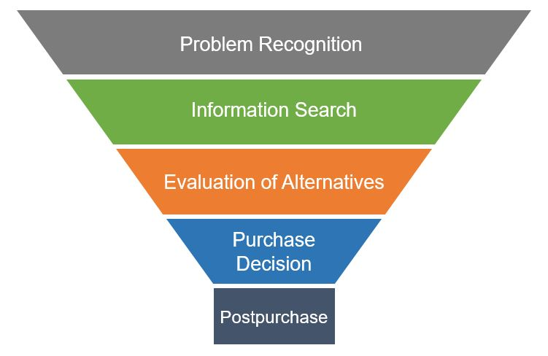
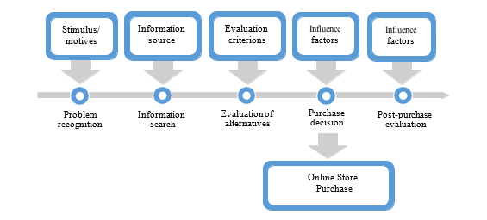
Bagaimana orang menentukan pembelian…
Sumber: cornerstone research, research gate

Slide 8
Evaluasi (step 3) Jaman dulu…
Liat brand A, cek harga, cek spek

Slide 9
Evaluasi (step 3) Jaman dulu…
Liat brand A, cek harga, cek spek
Liat brand B, cek harga, cek spek

Slide 10
Evaluasi (step 3) Jaman dulu…
Liat brand A, cek harga, cek spek
Liat brand B, cek harga, cek spek
(dst)
Lalu…
Bandingkan semua brand yang di cek, baru menentukan pilihan
Tapi jaman sekarang… →

Slide 11
Evaluasi (step 3) Jaman sekarang…
Cek brand A…
Liat influencer A,B,C ngomong apa (review, testimoni, konten)
Liat review Google Maps
Liat harga dan spek
Terbaru: tanya AI !
Tanya temen deket, temen online, kerabat online, keluarga
Cari konten tentang brand tersebut di media sosial
Dsb, dst
Decision making jadi lebih lama dan kompleks karena information overload

Slide 12
Evaluasi (step 3) Jaman sekarang…
Cek brand A…
Liat harga dan spek

Slide 13
Evaluasi (step 3) Jaman sekarang…
Cek brand A…
Liat influencer A,B,C ngomong apa (review, testimoni, konten)
Liat harga dan spek

Slide 14
Evaluasi (step 3) Jaman sekarang…
Cek brand A…
Liat influencer A,B,C ngomong apa (review, testimoni, konten)
Liat review Google Maps
Liat harga dan spek

Slide 15
Evaluasi (step 3) Jaman sekarang…
Cek brand A…
Liat influencer A,B,C ngomong apa (review, testimoni, konten)
Liat review Google Maps
Liat harga dan spek
Cari konten tentang brand tersebut di media sosial

Slide 16
Evaluasi (step 3) Jaman sekarang…
Cek brand A…
Liat influencer A,B,C ngomong apa (review, testimoni, konten)
Liat review Google Maps
Liat harga dan spek
Tanya temen deket, temen online, kerabat online, keluarga
Cari konten tentang brand tersebut di media sosial

Slide 17
Evaluasi (step 3) Jaman sekarang…
Cek brand A…
Liat influencer A,B,C ngomong apa (review, testimoni, konten)
Liat review Google Maps
Liat harga dan spek
Terbaru: tanya AI !
Tanya temen deket, temen online, kerabat online, keluarga
Cari konten tentang brand tersebut di media sosial

Slide 18
Evaluasi (step 3) Jaman sekarang…
Cek brand A…
Liat influencer A,B,C ngomong apa (review, testimoni, konten)
Liat review Google Maps
Liat harga dan spek
Terbaru: tanya AI !
Tanya temen deket, temen online, kerabat online, keluarga
Cari konten tentang brand tersebut di media sosial
Dsb, dst
Decision making jadi lebih lama dan kompleks karena information overload

Slide 19
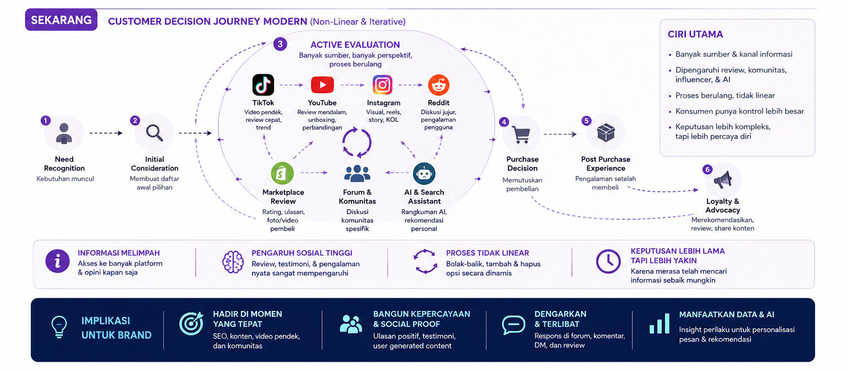
Model ini juga relevan untuk calon nasabah bank, dimana kita justru bisa menang di tengah tengah chaos (opportunity in challenge)

Slide 20


Lalu pengaruhnya apa buat Banker?
“Trust me bro” sudah kurang efektif.
Banyak content creator review produk bank

Slide 21
Lalu pengaruhnya apa buat Banker?
“Trust me bro” sudah kurang efektif.
Banyak content creator review produk bank
Sudah bisa tanya AI untuk objektifitas

Slide 22
Lalu pengaruhnya apa buat Banker?
“Trust me bro” sudah kurang efektif.
Banyak content creator review produk bank
Sudah bisa tanya AI untuk objektifitas
Banyak sesama nasabah membagikan pengalaman di media sosial (terutama Threads) dan Google Review

Slide 23
Lalu pengaruhnya apa buat Banker?
“Trust me bro” sudah kurang efektif.
Banyak content creator review produk bank
Sudah bisa tanya AI untuk objektifitas
Banyak sesama nasabah membagikan pengalaman di media sosial (terutama Threads) dan Google Review
Case study nyata: orang tua saya
Semakin muda demografis nasabah, semakin independen mereka dalam mengambil keputusan

Slide 24
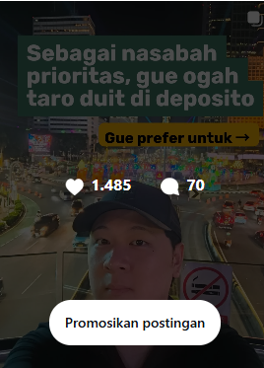
Kenapa orang lebih dengerin content creator?
Sesama nasabah, bebas dari kepentingan ‘target’

Slide 25
Kenapa orang lebih dengerin content creator?
Sesama nasabah, bebas dari kepentingan ‘target’
Proven track record: beberapa content creator
  ‘pamer porto’
  ‘pamer cuan’,
  memiliki kualifikasi keuangan (sekarang diwajibkan OJK)

Slide 26
Kenapa orang lebih dengerin content creator?
Sesama nasabah, bebas dari kepentingan ‘target’
Proven track record: beberapa content creator
  ‘pamer porto’
  ‘pamer cuan’,
  memiliki kualifikasi keuangan (sekarang diwajibkan OJK)
Punya personal branding atau approach yang sangat kuat, sehingga orang malah dengan sendirinya “trust them bro”

Slide 27
Kenapa orang lebih dengerin content creator?
Sesama nasabah, bebas dari kepentingan ‘target’
Proven track record: beberapa content creator
  ‘pamer porto’
  ‘pamer cuan’,
  memiliki kualifikasi keuangan (sekarang diwajibkan OJK)
Punya personal branding atau approach yang sangat kuat, sehingga orang malah dengan sendirinya “trust them bro”
Beberapa content creator juga merangkap menjadi mentor/coach!!!

Slide 28
Kenapa orang lebih dengerin content creator?
Sesama nasabah, bebas dari kepentingan ‘target’
Proven track record: beberapa content creator
  ‘pamer porto’
  ‘pamer cuan’,
  memiliki kualifikasi keuangan (sekarang diwajibkan OJK)
Punya personal branding atau approach yang sangat kuat, sehingga orang malah dengan sendirinya “trust them bro”
Beberapa content creator juga merangkap menjadi mentor/coach!!!
Akibatnya, sumber informasi ‘third party’ malah lebih kredibel daripada first party

Slide 29
Miskonsepsi salah: Creator musuh bank
“Content creator nyindir RM kita”
“Content creator jelek-jelekin produk kita”
Malah ada satu bank yang endorse saya karena saya sindir sindir!

Slide 30
Miskonsepsi salah: Creator musuh bank
“Content creator nyindir RM kita”
“Content creator jelek-jelekin produk kita”
Tanggapi dengan bijaksana dan positif, jadikan masukan!
Ada konsekuensi juga untuk creator yang cari musuh

Slide 31
Miskonsepsi salah: Creator musuh bank
“Content creator nyindir RM kita”
“Content creator jelek-jelekin produk kita”
Tanggapi dengan bijaksana dan positif, jadikan masukan!
Ada konsekuensi juga untuk creator yang cari musuh
Justru menurunkan kredibilitas
Tidak dapat endorse dari marcom/korporat
Tidak ada RM/sales yang mau diajak kerjasama referral/affiliate
Malah ada satu bank yang endorse saya karena saya sindir sindir!

Slide 32
Memanfaatkan Creator
Bagaimana bank justru memanfaatkan content creator dan konten mereka?
Corporate marcomm endorse content placement

Slide 33
Memanfaatkan Creator
Bagaimana bank justru memanfaatkan content creator dan konten mereka?
Corporate marcomm endorse content placement
Bikin konten response/reaction

Slide 34
Memanfaatkan Creator
Bagaimana bank justru memanfaatkan content creator dan konten mereka?
Corporate marcomm endorse content placement
Bikin konten response/reaction
RM kerjasama referral/affiliate

Slide 35
Memanfaatkan Creator
Bagaimana bank justru memanfaatkan content creator dan konten mereka?
Corporate marcomm endorse content placement
Bikin konten response/reaction
RM kerjasama referral/affiliate
Cabang membuat acara, mengundang untuk meningkatkan kredibilitas

Slide 36
Memanfaatkan Creator
Bagaimana bank justru memanfaatkan content creator dan konten mereka?
Corporate marcomm endorse content placement
Bikin konten response/reaction
RM kerjasama referral/affiliate
Cabang membuat acara, mengundang untuk meningkatkan kredibilitas
Menggunakan konten untuk bahan promosi

Slide 37
Memanfaatkan Creator
Bagaimana bank justru memanfaatkan content creator dan konten mereka?
Corporate marcomm endorse content placement
Bikin konten response/reaction
RM kerjasama referral/affiliate
Cabang membuat acara, mengundang untuk meningkatkan kredibilitas
Menggunakan konten untuk bahan promosi
Training/Consulting untuk memahami perspektif nasabah

Slide 38
Case Study Real (1)
Seorang RM menawarkan pembelian bonds secondary
Nasabah bertanya pada content creator, “menurutmu gimana?”
Creator menjawab “jangan, karena suku bunga lagi mau naik”
Nasabah menolak penawaran dan kehilangan trust pada RM
Hindsight: RM harus menempatkan diri sebagai pelaku pasar. Rekomendasikan produk alternatif yang sesuai kondisi market, misalnya RDPU, deposito, atau malah valas (tentunya sesuai profil risiko nasabah)

Slide 39
Case Study Real (1)
Seorang RM menawarkan pembelian bonds secondary

Slide 40
Case Study Real (1)
Seorang RM menawarkan pembelian bonds secondary
Nasabah bertanya pada content creator, “menurutmu gimana?”

Slide 41
Case Study Real (1)
Seorang RM menawarkan pembelian bonds secondary
Nasabah bertanya pada content creator, “menurutmu gimana?”
Creator menjawab “jangan, karena suku bunga lagi mau naik”

Slide 42
Case Study Real (1)
Seorang RM menawarkan pembelian bonds secondary
Nasabah bertanya pada content creator, “menurutmu gimana?”
Creator menjawab “jangan, karena suku bunga lagi mau naik”
Nasabah menolak penawaran dan kehilangan trust pada RM

Slide 43
Case Study Real (1)
Seorang RM menawarkan pembelian bonds secondary
Nasabah bertanya pada content creator, “menurutmu gimana?”
Creator menjawab “jangan, karena suku bunga lagi mau naik”
Nasabah menolak penawaran dan kehilangan trust pada RM
Hindsight: RM harus menempatkan diri sebagai pelaku pasar. Rekomendasikan produk alternatif yang sesuai kondisi market, misalnya RDPU, deposito, atau malah valas (tentunya sesuai profil risiko nasabah)

Slide 44
Case Study Real (2)
Seorang RM menawarkan pembelian equity mutual fund

Slide 45
Case Study Real (2)
Seorang RM menawarkan pembelian equity mutual fund
Nasabah cek konten beberapa content creator keuangan

Slide 46
Case Study Real (2)
Seorang RM menawarkan pembelian equity mutual fund
Nasabah cek konten beberapa content creator keuangan
4 konten bilang IHSG masih akan turun, 6 konten bilang IHSG sudah murah

Slide 47
Case Study Real (2)
Seorang RM menawarkan pembelian equity mutual fund
Nasabah cek konten beberapa content creator keuangan
4 konten bilang IHSG masih akan turun, 6 konten bilang IHSG sudah murah
Nasabah akhirnya mau membeli produk equity fund

Slide 48
Case Study Real (2)
Seorang RM menawarkan pembelian equity mutual fund
Nasabah cek konten beberapa content creator keuangan
4 konten bilang IHSG masih akan turun, 6 konten bilang IHSG sudah murah
Nasabah akhirnya mau membeli produk equity fund
Hindsight: RM bisa memanfaatkan ‘confirmation bias’ dengan menggunakan opini third party yang cocok untuk memperkuat penawaran produk. “Pak/bu coba liat konten ini deh, betul kan apa kata saya”

Slide 49
Case Study Real (3)
Seorang RM menawarkan pembelian produk bancassurance

Slide 50
Case Study Real (3)
Seorang RM menawarkan pembelian produk bancassurance
Nasabah konsultasi dengan mentor/coach keuangan pribadinya

Slide 51
Case Study Real (3)
Seorang RM menawarkan pembelian produk bancassurance
Nasabah konsultasi dengan mentor/coach keuangan pribadinya
Coach/mentor bilang produk tersebut kurang cocok dengan kebutuhan. Misalnya karena sudah punya asuransi kesehatan yang komprehensif

Slide 52
Case Study Real (3)
Seorang RM menawarkan pembelian produk bancassurance
Nasabah konsultasi dengan mentor/coach keuangan pribadinya
Coach/mentor bilang produk tersebut kurang cocok dengan kebutuhan. Misalnya karena sudah punya asuransi kesehatan yang komprehensif
  Contoh salah: ditawarkan asuransi penyakit kritis untuk anak
  Contoh salah: ditawarkan produk endowment/dwiguna, padahal nasabah di usia produktif
  Contoh salah: ditawarkan produk single premi unit link, padahal nasabah benar-benar tidak memiliki proteksi lain

Slide 53
Case Study Real (3)
Seorang RM menawarkan pembelian produk bancassurance
Nasabah konsultasi dengan mentor/coach keuangan pribadinya
Coach/mentor bilang produk tersebut kurang cocok dengan kebutuhan. Misalnya karena sudah punya asuransi kesehatan yang komprehensif
  Contoh salah: ditawarkan asuransi penyakit kritis untuk anak
  Contoh salah: ditawarkan produk endowment/dwiguna, padahal nasabah di usia produktif
  Contoh salah: ditawarkan produk single premi unit link, padahal nasabah benar-benar tidak memiliki proteksi lain
Nasabah menolak penawaran RM, RM bisa buat penawaran baru
Hindsight: Meskipun dikejar target, RM tetap harus memberikan penawaran produk yang sesuai kebutuhan dan profil risiko nasabah.

Slide 54
“What will I do if I’m in their shoes”
Top kesalahan RM, berdasarkan observasi saya (trust me bro)
Menganggap nasabah polos / kertas kosong
  Ingat, sekarang akses informasi sangat mudah.
  Nasabah yang gatau apa-apa, jadi bisa tau dalam hitungan menit

Slide 55
“What will I do if I’m in their shoes”
Top kesalahan RM, berdasarkan observasi saya (trust me bro)
Menganggap nasabah polos / kertas kosong
  Ingat, sekarang akses informasi sangat mudah.
  Nasabah yang gatau apa-apa, jadi bisa tau dalam hitungan menit
Ga menjadi pelaku pasar, cuma kurir
  Jaman sekarang investasi bisa dengan 10rb - 100rb
  Kalaupun mau tanpa modal, bisa menjadi pengamat pasar!

Slide 56
“What will I do if I’m in their shoes”
Top kesalahan RM, berdasarkan observasi saya (trust me bro)
Menganggap nasabah polos / kertas kosong
  Ingat, sekarang akses informasi sangat mudah.
  Nasabah yang gatau apa-apa, jadi bisa tau dalam hitungan menit
Ga menjadi pelaku pasar, cuma kurir
  Jaman sekarang investasi bisa dengan 10rb - 100rb
  Kalaupun mau tanpa modal, bisa menjadi pengamat pasar!
Mengabaikan eksistensi opsi lain atau kompetitor
  Ingat decision making model jaman sekarang
  Kok gamau pelajari offering kompetitor bagaimana?
  Kompetitor: bank lain dan juga fintech!

Slide 57
Pak Adrian, bukannya ga mau, tapi ga ada waktu…
Pak Adrian ga pernah rasain kerja kaya kita sih…
Target belum achieve, harus kejar-kejar nasabah
Chat nasabah dikacangin
Meeting ga kelar-kelar

Slide 58
Saya ga pernah jadi banker, tapi waktu saya terbatas juga
Kerjaan saya bukan cuma bikin konten…
Perusahaan yang saya urus ada 5… ga semua autopilot
Masih perlu ngonten, bagi waktu sama keluarga, punya hobi dan komunitas pula
Solusinya:

Slide 59
Saya ga pernah jadi banker, tapi waktu saya terbatas juga
Kerjaan saya bukan cuma bikin konten…
Perusahaan yang saya urus ada 5… ga semua autopilot
Masih perlu ngonten, bagi waktu sama keluarga, punya hobi dan komunitas pula
Solusinya:
Upskilling diri sendiri di waktu luang → jadikan ini entertainment
Manfaatkan AI secara bijaksana
Belajar time management

Slide 60
Penting: RM harus bisa ‘translate’ dari WM ke nasabah
Wealth management susah-susah riset dan bikin briefing
Apakah RM nya benar-benar paham
  Preposisi produknya?
  Value produknya untuk nasabah?
  Seberapa time sensitive informasi dari WM
Seringkali, RM cuma meneruskan broadcast
  Padahal, nasabah belum tentu ngerti action apa yang harus diambil

Slide 61
3 jenis nasabah ketika dengar market update
Yang sudah affluent:
  Ohh oke, uda tau, makasih ya
  “Haha ngawur”
  So what? Cuan gue lebih gede daripada ngurus ginian
  Segmen ini bisa dikonversi, meskipun agak challenging. Disini mungkin WM yang harus turun tangan bantu RM

Slide 62
3 jenis nasabah ketika dengar market update
Yang sudah affluent:
  Ohh oke, uda tau, makasih ya
  “Haha ngawur”
  So what? Cuan gue lebih gede daripada ngurus ginian
  Segmen ini bisa dikonversi, meskipun agak challenging. Disini mungkin WM yang harus turun tangan bantu RM
Yang ‘aspiring’
  Tanya lebih lanjut “maksudnya gimana ini pak”
  Seringkali di tahap ini, RM malah nge rush selling atau malah malas diajak diskusi
  Ini segmen yang sebenarnya paling mudah di konversi! Karena sudah ada awareness

Slide 63
3 jenis nasabah ketika dengar market update
Yang sudah affluent:
  Ohh oke, uda tau, makasih ya
  “Haha ngawur”
  So what? Cuan gue lebih gede daripada ngurus ginian
  Segmen ini bisa dikonversi, meskipun agak challenging. Disini mungkin WM yang harus turun tangan bantu RM
Yang ‘aspiring’
  Tanya lebih lanjut “maksudnya gimana ini pak”
  Seringkali di tahap ini, RM malah nge rush selling atau malah malas diajak diskusi
  Ini segmen yang sebenarnya paling mudah di konversi! Karena sudah ada awareness
Unaware
  Ga ngerti sama sekali
  Merasa overwhelmed dengan market update broadcast
  Segmen ini harus di ‘nurture’ dulu sebelum bisa konversi

Slide 64
Contoh gaya komunikasi berdasarkan segmen
1. Affluent / Sophisticated
Mindset:
"Saya sudah paham market. Convince me."
Yang harus dilakukan RM/WM:
Siapkan kontra-argumen (objection handling)
Jangan menggurui
Diskusikan strategi, bukan menjelaskan definisi
Fokus pada diversifikasi, asset allocation, dan risk management
Contoh kalimat:
"Betul Pak, return-nya memang bukan yang paling tinggi. Justru kami melihat produk ini cocok sebagai diversifikasi portofolio."
"Kami tidak menyarankan switching investasi Bapak, tetapi melengkapi alokasi yang sudah ada."
"Kalau melihat portofolio Bapak saat ini, produk ini bisa mengurangi konsentrasi risiko."

Slide 65
Cheat sheet action segmen nasabah
2. Aspiring
Mindset:
"Saya tertarik, tapi belum terlalu paham."
Yang harus dilakukan RM/WM:
Edukasi terlebih dahulu
Jawab pertanyaan dengan sederhana
Pastikan nasabah benar-benar memahami manfaatnya
Jangan terburu-buru closing
Contoh kalimat:
"Baik Pak/Bu, jadi sederhananya produk ini bertujuan untuk..."
"Kalau boleh saya analogikan..."
"Yang paling penting bukan produknya dulu, tetapi apakah tujuan investasi Bapak/Ibu memang cocok dengan produk ini."
"Kalau ada bagian yang kurang jelas, silakan ditanyakan kapan saja."

Slide 66
Cheat sheet action segmen nasabah
3. Unaware / Indifferent
Mindset:
"Memangnya kenapa saya harus peduli?"
Yang harus dilakukan RM/WM:
Bangun awareness dulu
Jangan langsung menawarkan produk
Mulai dari kondisi atau masalah yang relevan dengan nasabah
Gunakan contoh sederhana dan relatable
Contoh kalimat:
"Boleh saya jelaskan dulu kenapa market update ini penting untuk Bapak/Ibu?"
"Tujuan kami bukan agar Bapak/Ibu sering transaksi, tetapi supaya keputusan keuangannya tetap sesuai dengan kondisi pasar."
"Kalau kondisi ekonomi berubah, dampaknya bisa terasa ke deposito, obligasi, maupun investasi lainnya. Karena itu kami rutin memberikan update."
"Setelah memahami kondisinya, baru kita lihat apakah memang ada produk yang sesuai."

Slide 67
Tapi, Nasabah bukan cuma di segmentasi berdasarkan dana…

Slide 68
Tapi, Nasabah bukan cuma di segmentasi berdasarkan dana…
Dana banyak = affluent. Dana sedikit: mass.

Slide 69
Tapi, Nasabah bukan cuma di segmentasi berdasarkan dana…
Dana banyak = affluent. Dana sedikit: mass.
Salah.

Slide 70
Tapi, Nasabah bukan cuma di segmentasi berdasarkan dana…
Dana banyak = affluent. Dana sedikit: mass.
Salah.
Ada yang banyak dana tapi ga ngerti keuangan…
Contoh: orang tua saya

Slide 71
Tapi, Nasabah bukan cuma di segmentasi berdasarkan dana…
Dana banyak = affluent. Dana sedikit: mass.
Salah.
Ada yang banyak dana tapi ga ngerti keuangan…
Ada yang dana pas-pasan tapi malah ngerti investasi…
Contoh: orang tua saya
Contoh: saya

Slide 72
Beberapa Jenis Segmentasi (Menurut saya)
Demographic-based: gen X, Y, Z
Y dan Z tidak lagi mementingkan undangan gathering, Y sangat mementingkan gift/personalisasi
Case study: bank sebelah sangat mementingkan hal ini

Slide 73
Beberapa Jenis Segmentasi (Menurut saya)
Demographic-based: gen X, Y, Z
Y dan Z tidak lagi mementingkan undangan gathering, Y sangat mementingkan gift/personalisasi
Case study: bank sebelah sangat mementingkan hal ini
Profil risiko: konservatif, moderat, agresif
Waspada, tidak hanya bergantung pada kuesioner OJK!
“Cuan nya kecil amat”

Slide 74
Beberapa Jenis Segmentasi (Menurut saya)
Demographic-based: gen X, Y, Z
Y dan Z tidak lagi mementingkan undangan gathering, Y sangat mementingkan gift/personalisasi
Case study: bank sebelah sangat mementingkan hal ini
Profil risiko: konservatif, moderat, agresif
Waspada, tidak hanya bergantung pada kuesioner OJK!
“Cuan nya kecil amat”
Habit dan lifestyle
Ada yang mementingkan kemewahan buat gaya-gayaan
Ada yang justru ga suka hal-hal seperti itu

Slide 75
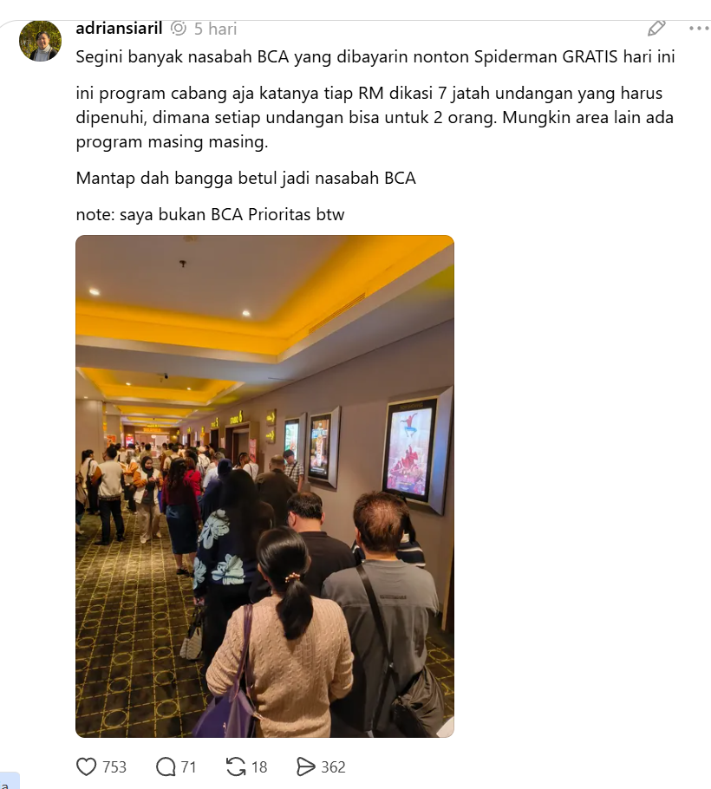
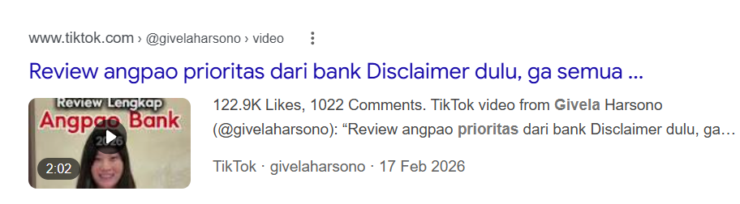
Tidak semua nasabah fokus pada cuan diatas kertas
Kalau yang dicari cuan, mungkin mereka tidak beli produk bank…
Mereka cari:
Advisory (buat belajar dan tanya-tanya)
Pelayanan (diundang event lalu di videoin, dikirim gift lalu di upload, kemudahan complaint kalau ada issue)
Prestige (pamer kartu debit, pamer cc top tier)
Manfaatkan ini untuk leverage
Ego → sesuatu yang sangat powerful, melebihi rasionalitas

Slide 76
Q: Apa yang harus BTN lakukan untuk bisa mendapatkan loyalitas nasabah tanpa cuma perang bunga

Slide 77
Manfaatkan Prospera sebagai offering unik
Saldo 300 serasa prioritas bank sebelah yang 1M
Bank lain minta 1M, kita masih 500 juta lho
Case study:
  Bank Danamon Optimal (50jt)
  Maybank Premiere (50jt)
  Permata Preferred (100 juta)
  CIMB Preferred (Invitation only - 50 juta)
  HSBC Advanced (50 juta)
Hampir semua bank tersebut tidak memberikan benefit bermakna untuk segmen aspiring, sehingga memberikan celah untuk BTN

Slide 78
Case Study Real dari pengalaman baru aja
Ada 2 RM BTN yang saya hubungi, padahal saya mau jadi nasabah sebelum training hari ini:
Yang satu: menghilang tanpa menjelaskan
Satu lagi ketika ditanya bedanya preposisi Prospera dan Prioritas:
“Cuma beda dana kelolaan pak”
Padahal bisa dibungkus angle:
“Di BTN, dengan 300 juta bapak uda dapat pelayanan prioritas setara 500 juta di bank lain”

Slide 79
Prioritaskan integrasi produk wealth di Aplikasi Bale
Sejak ada fintech APERD, bank lain buru-buru rush ini
Penting untuk menyasar gen Y - Z, mungkin tidak untuk X dan boomer
Memang apa faedahnya sih?
Bisa cek porto kapan saja dari HP
SID tidak harus form + callback
Buy and sell anytime, tanpa isi form + callback
Case study: Saat ini hampir semua bank yang saya gunakan sudah memberlakukannya

Slide 80
Push MGM dan affiliate untuk tap in KOL
“Semua orang bisa jadi marketing”
RM jadi bisa kerjasama dengan content creator
Tap-in konten bukan sekedar bayar untuk placement, tapi kerjasama long term
Case study: OCBC, Maybank. Permata, Sinarmas, HSBC, Mandiri

Slide 81
Upskill RM untuk Personalized Service
1
Pakai category tagging dan notes di WA business
“Influencer, ganteng, pinter, tapi dananya pelit”

Slide 82
Upskill RM untuk Personalized Service
1
2
Pakai category tagging dan notes di WA business
“Influencer, ganteng, pinter, tapi dananya pelit”
Manfaatkan AI untuk personalised komunikasi
“Ubah brief dari WM ini menjadi 3 versi: bahasa yang mudah dipahami seorang Gen Z yang baru saja lulus dari sarjana bisnis, orang umur 50 tahun tanpa pengetahuan keuangan sama sekali, dan content creator yang jago keuangan”

Slide 83
Upskill RM untuk Personalized Service
1
2
3
Pakai category tagging dan notes di WA business
“Influencer, ganteng, pinter, tapi dananya pelit”
Manfaatkan AI untuk personalised komunikasi
“Ubah brief dari WM ini menjadi 3 versi: bahasa yang mudah dipahami seorang Gen Z yang baru saja lulus dari sarjana bisnis, orang umur 50 tahun tanpa pengetahuan keuangan sama sekali, dan content creator yang jago keuangan”
Menjadi pelaku pasar, bukan cuma forward brief RM
Investasi jaman sekarang start dari 100rb, sekalian nambahin target wealth tempat kerja

Slide 84
Yang saya lihat sudah ok
Multi-segmented benefit di Program prioritas, memberikan fleksibilitas
Konsep Bale Poin, dengan platform penukaran dedicated
Debit card berdasarkan segmen (Visa Infinite, dsb)

Slide 85
Q: Apa kriteria RM bagus dan buruk?

Slide 86
Jawaban berdasarkan opini pribadi dan konsensus teman-teman komunitas
Diundang acara itu bukan paling penting, karena kita tau ujung-ujungnya juga ada upselling dari asuransi / manajer investasi

Slide 87
Jawaban berdasarkan opini pribadi dan konsensus teman-teman komunitas
Diundang acara itu bukan paling penting, karena kita tau ujung-ujungnya juga ada upselling dari asuransi / manajer investasi
Yang paling penting: kalau dimintain tolong, betulan peduli dan dibantu. Contoh eskalasi issue ke divisi terkait dan benar-benar di monitor

Slide 88
Jawaban berdasarkan opini pribadi dan konsensus teman-teman komunitas
Diundang acara itu bukan paling penting, karena kita tau ujung-ujungnya juga ada upselling dari asuransi / manajer investasi
Yang paling penting: kalau dimintain tolong, betulan peduli dan dibantu. Contoh eskalasi issue ke divisi terkait dan benar-benar di monitor
Bagaimana dengan gift dsb? Senang kalau dikasih, tapi tidak dikasih bukan berarti pelayanan RM nya buruk. Gift = tanda silaturahmi ‘im still here’

Slide 89
Key Takeaway
Decision making nasabah memang makin kompleks, tapi ini justru bisa dimanfaatkan perbankan untuk ‘winning in the chaos’

Slide 90
Key Takeaway
Decision making nasabah memang makin kompleks, tapi ini justru bisa dimanfaatkan perbankan untuk ‘winning in the chaos’
Content creator bisa ‘dimanfaatkan’ secara multi-dimensi: placement content, sumber referral, meningkatkan publicity dan kredibilitas

Slide 91
Key Takeaway
Decision making nasabah memang makin kompleks, tapi ini justru bisa dimanfaatkan perbankan untuk ‘winning in the chaos’
Content creator bisa ‘dimanfaatkan’ secara multi-dimensi: placement content, sumber referral, meningkatkan publicity dan kredibilitas
RM harus menempatkan diri sebagai nasabah: memahami kondisi market, dan menawarkan produk yang sesuai kebutuhan

Slide 92
Key Takeaway
Decision making nasabah memang makin kompleks, tapi ini justru bisa dimanfaatkan perbankan untuk ‘winning in the chaos’
Content creator bisa ‘dimanfaatkan’ secara multi-dimensi: placement content, sumber referral, meningkatkan publicity dan kredibilitas
RM harus menempatkan diri sebagai nasabah: memahami kondisi market, dan menawarkan produk yang sesuai kebutuhan
WM harus memastikan informasi ‘top-level’ bisa diterjemahkan RM sesuai dengan kondisi nasabah: affluent, aspiring, atau indifferent

Slide 93
Key Takeaway
Decision making nasabah memang makin kompleks, tapi ini justru bisa dimanfaatkan perbankan untuk ‘winning in the chaos’
Content creator bisa ‘dimanfaatkan’ secara multi-dimensi: placement content, sumber referral, meningkatkan publicity dan kredibilitas
RM harus menempatkan diri sebagai nasabah: memahami kondisi market, dan menawarkan produk yang sesuai kebutuhan
WM harus memastikan informasi ‘top-level’ bisa diterjemahkan RM sesuai dengan kondisi nasabah: affluent, aspiring, atau indifferent
Perbankan mungkin tidak menang dari segi cuan diatas kertas, tapi bisa leverage prestige dan ego nasabah

Slide 94
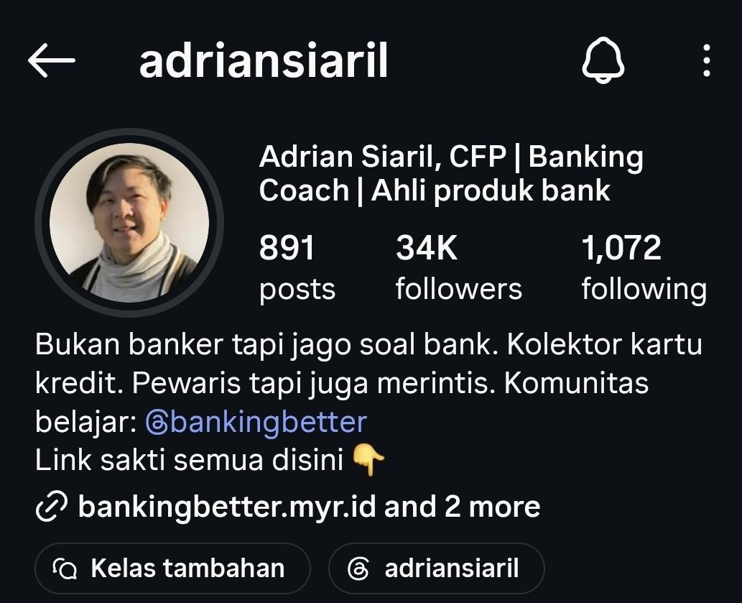
Minta tolong
Follow IG

Slide 95
Minta tolong
Follow IG
Dm saya screenshot/foto webinar hari ini

Slide 96
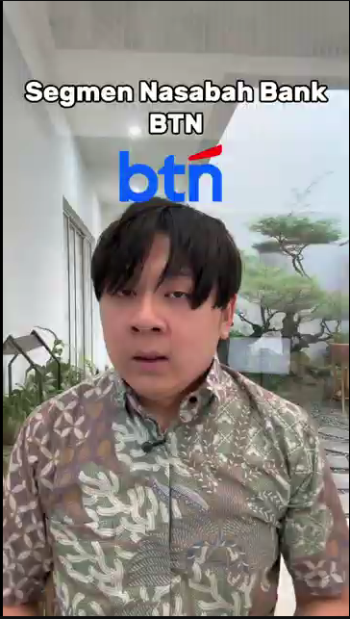
Minta tolong
Viralkan konten BTN besok
Follow IG
Dm saya screenshot/foto webinar hari ini
Thank you!

